Slide 1
Universidade do Sagrado Coração - USC
SISTEMA PARA MINERAÇÃO DE SENTIMENTOS EM REDES SOCIAIS
Acadêmico (a): Diego Regys Lopes
Prof. Orientador: Me. Patrick Pedreira Silva
Bauru– SP
2014

Slide 2
Introdução
Crescimento da internet nos últimos anos, numero de domínios cresceu de 15.000 para 350.000.000 nos últimos 13 anos segundo O’DELL (2011)
Facebook conta hoje com 1,23 bilhões de usuários ativos;
Twitter mais de 230 milhões de usuários ativos por mês;
Excesso de informação criada todos os dias em domínio publico e comum torna difícil, trabalhoso e demorada a analise deste conteúdo.

Slide 3
Introdução
Conteúdo esse que é fundamental para tomada de decisão;
Surge assim a analise de sentimentos dentro da área do PLN (Processamento de linguagem natural);
Para entender de forma automática e classificar por sentimentos e/ou opiniões o coletivo dos usuários da internet.
Sendo assim este trabalho visou processar e classificar informações automaticamente, e contribuir a está área de estudos em português, principalmente porque há muito poucos recursos para o processamento da língua portuguesa

Slide 4
Objetivos
Objetivo Geral
Esta pesquisa teve como finalidade explorar as potencialidades dos padrões de superfície de texto desenvolvendo assim um protótipo de sistema de análise de sentimentos, usando como corpus duas redes sociais (Facebook e Twitter), contribuindo para os avanços dos estudos nesta área em língua portuguesa.

Slide 5
Objetivos
Objetivo Específicos
Realizar um levantamento bibliográfico dos métodos a serem utilizados;
Selecionar um conjunto de termos de estudo e investigação;
Montar um corpus linguístico utilizando o Facebook e Twitter;
Criar clusters de termos positivos e negativos para classificação de sentimentos;
Implementar o protótipo, que processe os documentos segundo a metodologia proposta;
Testar e interpretar os resultados obtidos à partir do protótipo em funcionamento.

Slide 6
Referencial Teórico
ENGENHARIA DE SOFTWARE:
Pressman (2011)
INTELIGÊNCIA ARTIFICIAL:
McCarthy (1956)
Luger( 2004)
PROCESSAMENTO DE LINGUAGEM NATURAL (PLN):
Silva et al. (2007)
Gonzales et al. (2003)
Winograd (1972)
Mineração de dados:
Amorin (2006)
MINERAÇÃO DE SENTIMENTOS
Rodrigues et al. (2013)
CORPUS
Sardinha (2006)

Slide 7
Metodologia
Depois de realizada a pesquisa bibliográfica;
Montagem do corpus como base Facebook e Twitter com comentários que contenham #(Hashtag) indicativas de sentimento;
Corpus com o total de 102 comentários felizes e tristes;
Tamanho reduzido se deve a erros de formatação na hora da recuperação dos comentários no Facebook, forçando assim um trabalho mais manual;
XML utilizado como banco de dados pela facilidade previa;
Arquitetura do XML;

Slide 8
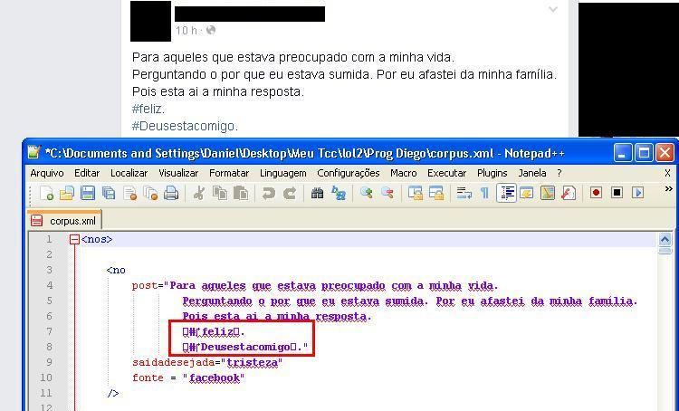
Metodologia

Slide 9
Metodologia
Desenvolvimento do sistema de analise de sentimentos:
Linguagem de programação AS3.0;
Adobe Flash Profissional Cs5.5;
Criação dos Clusters: 3 sub-fases:
leitura e conversão,
extração e limpeza dos termos,
contagem de termos e cálculo de freqüência.

Slide 10
Metodologia
Leitura: Lido todos os elementos do arquivo XML e armazenados em dois clusters distintos através do atributo saída desejada .
Extração e Limpeza dos termos: 3 sub-fases:
Limpeza;
Tokenização;
Stemização.

Slide 11
Metodologia
Limpeza: Primeiro são removidas todas as pontuações, depois stop words, e por fim são trocados as letras com acentuação por suas correspondentes sem a mesma para assim facilitar a faze de stemização.
StopWords eliminadas:
preposições,
artigos,
advérbios,
números,
pronomes.

Slide 12
Metodologia
Tokenização: Depois de feita a limpeza realizou-se a tokenização, que é utilizada para decompor o documento em cada termo que o compõe. Os delimitadores utilizados para tokenização foram os espaços em branco entre os termos, alocando, assim, cada termo em uma posição do array correspondente ao seu corpus.
Stemização: Nesta etapa foi construído em linguagem C um software complementar para realizar a stemização usando o algoritmo RSLP desenvolvido por Orengo (2001), tal algoritmo tem por finalidade a radicalização de determinado termo para reduzir as redundâncias que existiria no corpus com a presença de vários termos flexionados, tornando, assim, o cálculo da frequência ineficiente.

Slide 13
Metodologia
Contagem dos termos: Estando assim os termos restantes radicalizados foi realizada a contagem dos mesmos, calculando o número de ocorrências de cada termo, deixando, assim, em uma posição de um vetor o termo e seu número de ocorrências

Slide 14
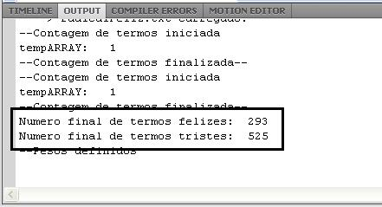
Metodologia
Ranking de polaridade de palavras/expressões: Foi formado um ranque de polaridade definido peso para o termo com maior frenquência no cluster triste com peso -1 e para o cluster feliz de 1.
Total de 283 termos no cluster feliz;
525 termos no cluster triste;

Slide 15
Metodologia
Classificação De Comentários
realizado o mesmo tratamento descrito anteriormente:
leitura,
extração e limpeza,
e contagem dos termos.
para realizar a comparação dos termos existentes no comentário analisado com os termos no ranque de frequência. Classificando assim a soma:
se menor que 0 comentário triste,
se maior que 0 comentário feliz,
Se igual a 0 comentário indefinido.

Slide 16
Resultados
Realizados teste com e sem hashtag indicativa de sentimentos.
Conjunto de 40 novos comentários divididos assim:
10 tristes do facebook;
10 tristes do twitter;
10 felizes do facebook;
10 felizes do twitter.

Slide 17
Resultados

Slide 18
Considerações Finais
Considerando os resultados obtidos neste trabalho, pode-se destacar a sua contribuição para pesquisas no campo do processamento de língua natural com foco em língua portuguesa, uma vez que o método proposto obteve uma taxa de precisão de 86% na classificação dos comentários submetidos ao sistema, o que pode ser indicar o potencial da abordagem proposta. Cabe destacar também que tais resultados tornam-se ainda mais interessantes se for considerada a simplicidade da técnica utilizada.

Slide 19
Considerações Finais
Limitações:
processo de coleta do repositório de comentários para formação do corpus;
processo de desenvolvimento do software que faz uso método proposto, necessidade de aperfeiçoamento posterior deste software como trabalho futuro, deixando-o mais automatizado e funcional para testes em grande escala;

Slide 20
Considerações Finais
Trabalhos futuros:
utilização de outro repositório, mais consistente, com número substancialmente maior de comentários;
automatizar o processo de coleta do corpus de treinamento nas referidas redes sociais;
fazer uma comparação do treinamento realizado neste trabalho com um treinamento realizado com outras teorias, como redes neurais;

Slide 21
Considerações Finais
O método proposto e implementado por meio de um software, apesar de simples, tem um grande potencial, já que foram alcançados bons índices de precisão ao se analisar o sentimento associados aos comentários, sendo pouco custoso já que trabalha apenas no nível superficial do texto.
Deste modo, o presente trabalho contribui para pesquisas ligadas ao processamento de linguagem natural, principalmente em língua portuguesa, uma vez que há poucos trabalhos específicos nesta língua.

Slide 22
Referências
LUGER, G. F. Inteligência artificial: estruturas e estratégias para a solução de problemas complexos. 4. ed. Porto Alegre: Bookman, 2004.
RICH, E.; KNIGHT, K. Inteligência artificial. 2. ed. Rio de Janeiro: McGraw-Hill, 1994.
SARDINHA, T. B. Lingüística de corpus. São Paulo: Manole, 2004.
BIBER, D.; CONRAD, S.; REPPEN, R. Corpus linguistics: investigating language structure and use. Cambridge: Cambridge University Presss, 1998.
HUNSTON, S. Corpora in applied linguistics. Cambridge: Cambridge University Press, 2002.

Slide 23
Referências
KENNEDY, G. D. An introduction to corpus linguistics. Nova York: Longman, 1998.
SILVA, B. C. et al. Introdução ao processamento das línguas naturais e algumas aplicações. 2007. 121 f. (Série de Relatórios Técnicos do NILC), São Carlos, 2007. Disponível em: <http://www.letras.etc.br/ebralc/NILCTR0710-DiasDaSilvaEtAl.pdf>. Acesso em: 01 maio 2014.
RODRIGUES, C. A. S. et al. Mineração de Opinião/Análise de Sentimentos. Informática e Estatística - UFSC, 2010. Disponível em: <http://www.letras.etc.br/ebralc/NILCTR0710-DiasDaSilvaEtAl.pdf>. Acesso em: 01 maio 2014.

Slide 24
Referências
AMORIN, T. Conceitos, técnicas, ferramentas e aplicações de Mineração de Dados para gerar conhecimento a partir de bases de dados. Centro de Informática UFPE. Disponível em: <http://www2.cin.ufpe.br/site/index.php>. Acesso em: 19 de Nov de 2014
BALINSKI, R. Filtragem de Informações no Ambiente do Direto. Instituto de Informática UFRGS. Disponível em: <http://www.inf.ufrgs.br/procpar/direto/trabalhos/dissertacao-pdf.PDF>. Acesso em: 16 de Maio de 2005.
FACEBOOK. Company Info | Facebook Newsroom, Disponível em: <http://newsroom.fb.com/company-info/>. Acesso em: 24 mar. 2014.

Slide 25
Referências
GONZALEZ, M; Lima, V. L. S. Recuperação de Informação e Processamento da Linguagem Natural, PUCRS | Faculdade de Informática, c2007-2008. Disponível em: <http://www.inf.pucrs.br/~gonzalez/docs/minicurso-jaia2003.pdf>. Acesso em: 25 jun 2015.
LUGER, G. F. Inteligência artificial: estruturas e estratégias para a solução de problemas complexos. 5. ed. Porto Alegre: Bookman, 2005.
MCCARTHY, J. et al. A Proposal for the Dartmouth Summer Research Project on Artificial Intelligence. Stanford University, 1955. Disponível em: <http://www-formal.stanford.edu/jmc/history/dartmouth/dartmouth.html>. Acesso em: 25 jun 2015.

Slide 26
Referências
ORENGO, V, M; COELHO, A, R; BURIOL, L, S. Removedor de Sufixos da Língua Portuguesa – RSLP, Institudo de Informática UFRGS, 2001 Disponível em: <http://www.inf.ufrgs.br/~arcoelho/rslp/html/>. Acesso em: 15 Nov 2014.
O'DELL, J. How Big Is the Web & How Fast Is It Growing?, Disponível em: <https://mashable.com/2011/06/19/how-many-websites/>. Acesso em: 5 mar. 2013.
PANG, B. ; LEE, L. Opinion mining and sentiment analysis. Cornell University Department of Computer Science, 2008. Disponivel em: <http://www.cs.cornell.edu/home/llee/omsa/omsa-published.pdf>. Acesso em: 25 jun 2014
PRESSMAN, R. S. Engenharia de Software: Uma abordagem profissional. 7ªe. Porto Alegre: AMGH Editora Ltda, 2011.

Slide 27
Referências
RODRUIES, C.A.S et al. Mineração de Opinião / Análise de Sentimentos. Departamento de Informática e Estatística UFSC, c1960-2010. Disponível em: <http://www.inf.ufsc.br/~alvares/INE5644/MineracaoOpiniao.pdf>. Acesso em 22 ago 2014
SARDINHA, T. B. Lingüística de corpus. São Paulo: Manole, 2005.
SILVA, B. C. et al. Introdução ao processamento das línguas naturais e algumas aplicações. 2007. 121 f. (Série de Relatórios Técnicos do NILC), São Carlos, 2007. Disponível em: <http://www.letras.etc.br/ebralc/NILCTR0710-DiasDaSilvaEtAl.pdf>. Acesso em: 01 maio 2015.

Slide 28
Referências
TWITTER. Sobre o Twitter, 2014. Apresenta informações estatísticas sobre a rede social. Disponível em: <https://about.Twitter.com/pt/company>. Acesso em: 24 maio 2015.
WINOGRAD, T. Understanding natural language. New York: Academic Press, 1972.

Slide 29
Obrigado

